Slide 1


简单
VISION PLAN
专注
波纹管尺寸测量视觉方案（3D）
共创
共赢

Slide 2

01
项目描述
02
项目验证
目录
03
配置清单
04
逻辑流程
CONTENTS
05
评估结果&注意事项
06
售后服务

Slide 3
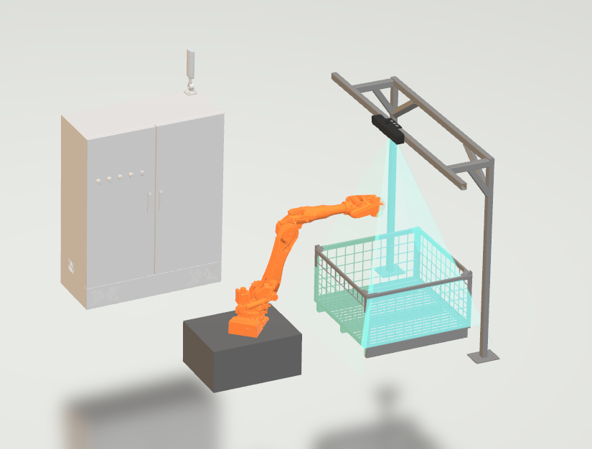
01
项目描述
●产品名称：波纹管
●测量内容：直径
●产品材质：金属
●产品颜色：银色
●产品尺寸(mm × mm × mm)：80.0 * 80.0 * 270.0
●来料方式：料框
●测量精度要求(mm)：0.3
●检测时产品运动速度(m/s)：0
●检测节拍(pcs/min)：12
●工作距离(mm)：1835
方案布局图

Slide 4

02
项目验证
参数名称 | 参数值
3D线扫相机型号 | SRI71600
3D线扫相机类型 | 3D线扫相机
X方向视野宽度 | 1120mm
Z轴重复精度 | 100μm
采集时间 | 0.02s
行频 | 2.5-20kHz
Z(工作距离) = 1835mm, X视野大小 = 1120mm, Z向视野大小 = 1530mm
视野图

Slide 5

03
配置清单
系
统
构
成

Slide 6
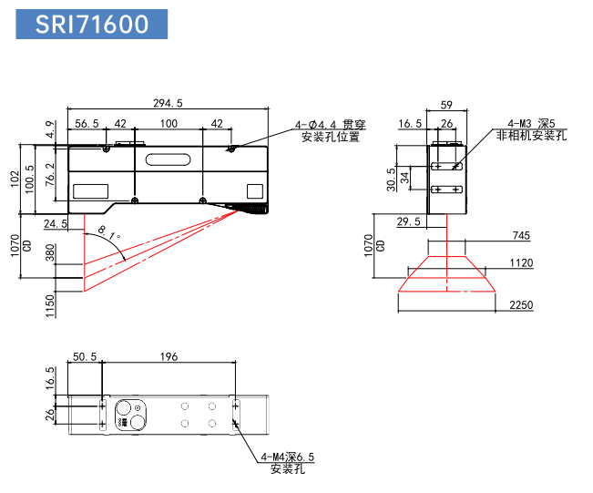
03
配置清单
相机尺寸图

Slide 7
03
配置清单
序号 | 名称 | 型号 | 单位 | 数量 | 厂家
1 | 3D线扫相机 | SRI71600 | 台 | 1 | SSZN
2 | 工控机 | - | 台 | 1 | -
3 | 显示器 | - | 台 | 1 | -
4 | 软件 | MechMSR | 套 | 1 | MechMind

Slide 8
04
逻辑流程
MechMSR(MechMind):
逻辑流程
├── 图像采集
│ └── 3D线激光轮廓测量仪参数配置
│ ├── 扫描行数：设置为足够覆盖波纹管截面的行数（如500行）
│ ├── Y轴分辨率：根据产品尺寸调整为0.1mm，确保直径测量精度
│ └── 触发模式：选择软触发，适应静止检测场景
│
├── 预处理
│ ├── 表面点过滤（通过法向）
│ │ ├── 法向量最大角度：60°（过滤倾斜噪点）
│ │ ├── 噪声去除等级：中度（平衡去噪效果与处理速度）
│ │ └── 特征区域：框选波纹管截面区域，限制处理范围
│ │
│ └── 表面噪点去除
│ ├── 深度差阈值：0.2mm（过滤微小高度差异）
│ ├── 邻域类型：四邻域（减少计算量）
│ └── 类的最小点数：10（去除孤立噪点）
│
├── 直径测量
│ ├── 提取表面轮廓线
│ │ ├── 轮廓线提取方式：特征区域截取（使用截面中线生成垂直截面）
│ │ └── 平均轮廓线：勾选（平滑轮廓线数据）
│ │
│ ├── 轮廓线拟合圆
│ │ ├── 拟合方法：RANSAC（适应可能存在的离群点）
│ │ ├── 容差：0.1mm（严格控制拟合误差）
│ │ └── 迭代次数：1000（确保拟合稳定性）
│ │
│ └── 通过特征测量尺寸

Slide 9
04
逻辑流程
│ ├── 特征点类型：圆心（基于拟合圆的中心点）
│ ├── 测量项：直径（两点间X轴方向距离）
│ └── 合格范围：设定理论直径±0.3mm（根据精度要求）
│
├── 结果处理
│ ├── 判定逻辑：输出直径值并对比合格范围，标记OK/NG
│ └── 数据保存（可选）
│ └── 保存表面数据为PLY文件，用于后续分析
│
└── 通信处理（可选）
└── 配置Modbus TCP通信
├── 输出直径测量值及判定结果至PLC
└── 寄存器地址：根据PLC协议定义（如起始地址40001）

Slide 10
05
评估结果&注意事项
05 评估结果 & 注意事项
现场环境
相机安装
物料一致性
风险点：强电磁干扰可能影响3D线扫相机数据采集稳定性。
解决方案：在安装区域加装屏蔽罩或远离大功率设备布置。
风险点：工作距离过长可能导致相机成像畸变或精度下降。
解决方案：确保相机光轴与被测物垂直，并进行多点标定校正。
风险点：波纹管表面氧化或反光差异可能影响轮廓提取准确性。
解决方案：采用法向过滤和噪声去除算法，增强对表面变化的鲁棒性。

Slide 11

06
售后服务
该设备上线后使用初期，我们会派专人进行全程跟踪；
处理解决可能发生的设备异常；
对现场人员进行培训指导；
设备调试完成后：售后服务一年；
若客户提出设备升级需求，我们会及时为您提供升级新方案。

Slide 12





机器视觉方案提供商
0535-2162897
www.ytzrtx.com
image@ytzrtx.com
山东省烟台市经济技术开发区泰山路86号内1号

